Slide 1
LINGUA E TRADUZIONE PORTOGHESE I
Università degli Studi di Trieste, Dipartimento di Scienze Giuridiche, del Linguaggio, dell’Interpretazione e della Traduzione
Prof.ssa Elena Manzato | manzatoelena@gmail.com

Slide 2
PRESENTAZIONE DEL CORSO
OBIETTIVI
Raggiungere una conoscenza della lingua portoghese ai livelli A1 e A2 del Quadro Europeo Comune di Riferimento.
VERIFICA DELL’APPRENDIMENTO
PARTE 1: L’esame consiste in una prova scritta (eliminatoria) e in una orale. A sua volta la prova scritta consiste in:
- un dettato di circa dieci righe, un test grammaticale, una composizione in lingua portoghese che avrà come oggetto un argomento trattato durante il corso.
PARTE 2: Traduzione
L’esame consisterà nella traduzione di un testo di circa quindici righe. I testi saranno relativi ad argomenti trattati e di difficoltà proporzionata ai testi tradotti durante l’anno. Non sarà consentito l’uso di dizionari bilingue.

Slide 3
BIBLIOGRAFIA DI RIFERIMENTO
LINGUA
TAVARES A. (2012, nova edição) Português XXI 1, Lisboa, LIDEL.
ABREU, M. H., MURTEIRA, R. B. (1994) Grammatica del Portoghese Moderno. Teoria/Esercizi, Norma europea / Norma brasiliana. Bologna, Zanichelli.
LANCIANI G., TAVANI G. (1993) Grammatica Portoghese, Milano, LED.
DIZIONARI BILINGUE
CASTAGNA, V., Dicionário de Italiano-Português e Português-Italiano, Hoepli Editore, Milano, 2012.
MEA, G., Dicionário de Italiano-Português e Português-Italiano, Zanichelli / Porto Editora, 2 vols.
DIZIONARI MONOLINGUE
COSTA J. ALMEIDA, MELO A. SAMPAIO, (2011) Dicionário da Língua Portuguesa, Porto Ed.
DE HOLANDA FERREIRA, A.B., (2008) Novo Dicionário Aurélio da Língua Portuguesa, Ed. Positivo.

Slide 4
boa tarde
O QUE VAMOS FAZER HOJE?
A língua portuguesa em números
La língua portoghese in numeri
Primeiros passos: apresentar-se
Primi passi: presentarsi
Cumprimentar e despedir-se
Salutare
➕ nome, morada, estado civil, nacionalidade, países, profissões, números (até 20), adjetivos
➕ nome, indirizzo, stato civile, nazionalità, paesi, professioni, numeri (fino a 20), aggettivi
Gramática e mais...
Alfabeto e sons do português europeu
Alfabeto e suoni del portoghese europeo
Pronomes pessoais sujeito, ser, ter, artigos definidos, frase afirmativa, negativa, interrogativa, preposições de e em.
Pronomi personali soggetto, essere, avere, articoli determinativi, frasi affermativa, negativa e interrogativa, preposizioni di e in.

Slide 5
250.000.000
Com 250 milhões de falantes o português é a quarta língua mais falada no mundo e a mais falada no Hemisfério Sul!

Slide 6
Onde se fala português?
Portugal
Macau
Cabo Verde
Guiné-Bissau
Goa
São Tomé e Príncipe
Brasil
Angola
Moçambique
Timor-Leste

Slide 7
1.
Olá! Como está?
PORTUGUÊS XXI, UNIDADE 1

Slide 8
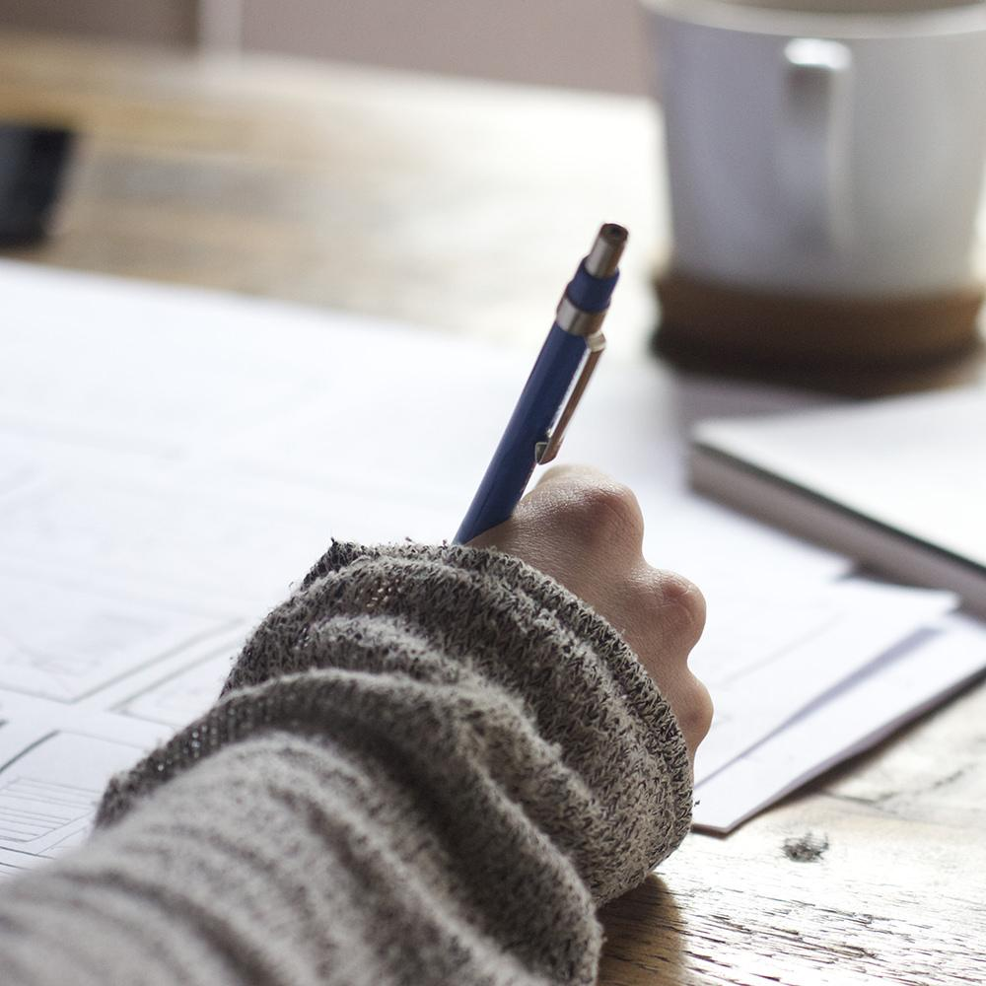

Leia e ouça o diálogo
Pablo: Olá! Como se chama?
Ana: Chamo-me Ana, e você?
Pablo: Sou o Pablo.
Ana: De onde é?
Pablo: Sou de Madrid. Sou espanhol. Você também é espanhola?
Ana: Não, sou portuguesa. Sou de Lisboa.
É ou NÃO É
O Pablo espanhol.
A Ana de Madrid.
O Pablo de Lisboa.
A Ana portuguesa.

Slide 9
CUMPRIMENTOS, APRESENTAÇÕES, DESPEDIDAS
🖐🏼 Olá! Como estás? Bem, obrigado. E tu? Estou bem, obrigada. Até amanhã. Até amanhã.
👩🏻‍🏫 Quem é ela? É a minha professora de português. Como é que ela se chama? Chama-se Teresa Martins.
🧑🏼‍💻 Boa tarde, Hans. Este é o meu amigo Pedro. Muito prazer, sou o Hans. És holandês?
Não, sou alemão, mas moro em Lisboa. Estudo português numa escola de línguas.

Slide 10
CUMPRIMENTOS, APRESENTAÇÕES, DESPEDIDAS
🖐🏼 Olá! Bom dia! ☀️ Boa tarde! Boa noite! 🌙
Como se chama? (eu) Chamo-me... Sou...
Como é que (você, ela, ele) se chama? Chamo-me... Chama-se...
Quem é ele, ela? É...
De onde é, és? 🌎 Sou de... É de...
Como está? Como estás? (Estou) bem, obrigado(a). Tudo, e contigo? E consigo?
Muito prazer! Muito gosto!
Tchau! Adeus! Até amanhã! 🖐🏼
Até logo! Até já! Até breve!
Até a próxima! Até para a semana!

Slide 11
1. Como está? A. Bem, obrigado. B. Muito prazer. C. Até amanhã.
2. Este é o Miguel. A. Muito prazer. B. Adeus. C. Até amanhã.
3. Quem é ele? A. É português. B. É o diretor. C. É simpático.
4. Como se chama? A. Muito gosto. B. Sou o Miguel. C. Estou bem, obrigada.
5. Olá! A. Como está? B. Até amanhã. C. Muito prazer.
6. Bom dia! A. Adeus. B. Como está? C. Bem, obrigado.

Slide 12
Exemplo: O Hans é da Alemanha. Então, ele é alemão e fala alemão
1. O Pedro é de Portugal. Então, ele é português e fala português.
2. O Pablo é da Espanha. Então, ele é espanhol e fala espanhol.
3. A Nadine é da França. Então, ela é francesa e fala francês.
4. O Roberto é do Brasil. Então, ele é brasileiro fala português do Brasil.
5. A Julie é dos Estados Unidos. Então, ela é estadunidense e fala inglês.
DE + O = DO
DE + A = DA
DE + OS = DOS
DE + AS = DAS

Slide 13
Diálogo
M: Sim, claro!
L: Moras em Portugal?
M: Ainda não, porquê?
L: Porque o teu português é muito bom!
M: Ah, obrigado, falo bem português, porque estudei há uns anos no Porto. E tu, porque é que estás em Milão? Vives cá?
L: Não, não vivo em Milão, vim cá para a Design Week.
M: Ah, és designer?
L: Sim. E tu? O que vais fazer a Lisboa? Férias? Trabalho?
M: Eu sou arquiteto e começo a trabalhar em Lisboa na próxima semana. Como ainda não conheço a cidade preciso de tempo para ambientar-me.
L: Ótimo! Vais adorar viver em Lisboa e, se precisares, depois posso fazer-te uma visita guiada!
L: Bom dia! Desculpe, penso que está sentado no meu lugar… O meu número é o 14F, qual é o seu?
M: Ah, bom dia! Peço desculpa, tem razão, o meu é o 14E. Mudo já!
L: Ok, obrigada.
M: Já agora, eu chamo-me Marco.
L: Eu sou a Leonor, muito gosto!
M: Desculpe, com o barulho não percebi, como se chama?
L: Chamo-me Leonor. O Marco é italiano?
M: Sim, sou italiano, sou de Milão e a Leonor de onde é?
L: Eu sou de Lisboa. Marco, tratamo-nos por “tu”?

Slide 14
Respondam às perguntas.
Como é que eles se chamam? Ele... ela...
Qual é a nacionalidade do Marco? Qual é a nacionalidade da Leonor?
O Marco mora em Lisboa? A Leonor vive em Milão?
Qual é a profissão de Leonor? Qual é a profissão de Marco?
Formas de tratamento formal e informal
Como é que você se chama? Como é que o(a) senhor(a) se chama?
O Marco é italiano?
Como te chamas?
Você: persona conosciuta per cui si porta rispetto o sconosciuta di età simile alla nostra.
O(a) senhor(a) / o(a) + nome / a dona + nome...

Slide 15
A família do dr. Soares
Estes são o André e a Mafalda. São os filhos do Dr. (Doutor) Soares. Moram em Sintra com os pais e falam português e italiano.
Este é o Dr. António Soares. Ele é advogado, mas não é português. É brasileiro e mora em Sintra. Ele é de São Paulo, no Brasil. É casado, mas a mulher não é brasileira. Ela é italiana, mas fala português muito bem.
Onde moram os filhos do Dr. Soares? Como é que eles se chamam?
Qual é a profissão do Dr. Soares? Qual é a nacionalidade do Dr. Soares?
A mulher do Dr. Soares também é brasileira?
Esta (aqui), essa (aí), aquela (lá) é É casada/solteira. Mora em... Fala italiano
Este é É casado/solteiro.
Estes são Moram em...
Estas são Falam português e italiano

Slide 16
Perguntas e respostas afirmativas com o verbo
Você é estudante? SOU.
Ela mora em Lisboa? MORA.
Eles são professores? SÃO.
Você é casado? SOU.
Você fala português? FALO.
Você tem amigos portugueses? TENHO.
Ele é o Dr. Martins? É.
Elas são dos Estados Unidos? SÃO.
És francês? SOU.
Você é do Brasil? SOU

Slide 17
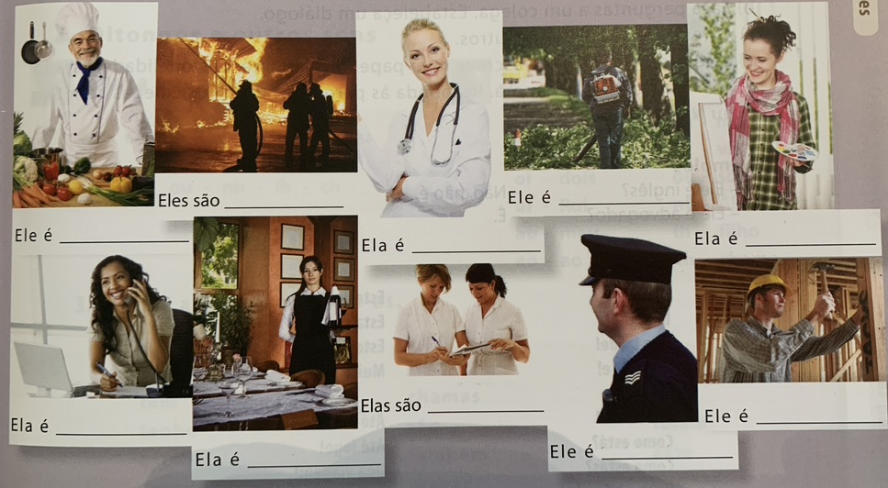
Profissões
estudante – pintora – polícia – secretária – jardineiro – médica – cozinheiro – motorista – engenheiro – enfermeiras – carpinteiro – bombeiros – empregada de mesa – agricultor – taxista – pedreiro – advogada – arquiteto

Slide 18
Números
0 zero
1 um-uma
2 dois-duas
3 três
4 quatro
5 cinco
6 seis
7 sete
8 oito
9 nove
10 dez
11 onze
12 doze
13 treze
14 catorze
15 quinze
16 dezasseis
17 dezassete
18 dezoito
19 dezanove
20 vinte

Slide 19
Informações pessoais
Olá, sou a Brigitte. Sou alemã e sou estudante de português na Universidade. Sou de Berlim, na Alemanha, mas agora moro em Lisboa, na casa de uma família portuguesa, na Rua do Sol, n. 5. Não sou casada, sou solteira. Tenho muitos amigos portugueses.
Nacionalidade: Profissão:
Morada: Estado civil:
Olá. Chamo-me Cesária e sou de Angola. Agora moro em Lisboa com a minha família. Sou estudante de Economia e tenho 20 anos.
Nacionalidade: Morada:
Profissão: Idade:

Slide 20
Países e Nacionalidades
Portugal | português | portuguesa | portugueses | portuguesas
a Espanha | espanhol | espanhola | espanhóis | espanholas
a Itália | italiano | italiana | italianos | italianas
a Inglaterra [o Reino Unido] | inglês | inglesa | ingleses | inglesas
a Alemanha | alemão | alemã | alemães | alemãs
a Suécia | sueco | sueca | suecos | suecas
A Holanda [os Países Baixos, língua: neerlandês] | holandês | holandesa | holandeses | holandesas
o Brasil | brasileiro | brasileira | brasileiros | brasileiras
os Estados Unidos da América | americano estadunidense | americana estadunidense | americanos estadunidenses | americanas estadunidenses
a Rússia | russo | russa | russos | russas
Angola | angolano | angolana | angolanos | angolanas
Moçambique | moçambicano | moçambicana | moçambicanos | moçambicanas

Slide 21
VERBOS SER E TER
SER
Eu sou italiana, professora.
Tu és solteiro.
Você é de São Paulo.
Ele/ela é
Nós somos
Vocês são
Eles/Elas são
TER
Eu tenho dois gatos.
Tu tens 19 anos.
Você tem sede
Ele/ela tem
Nós temos
Vocês têm
Eles/Elas têm

Slide 22
VERBO SER
Nacionalidades O Jaroslav é russo. A Carmen é espanhola.
Profissões Eu sou engenheira e meu namorado é biólogo.
Estado civil Nós somos solteiras.
Origem (de) Vítor é do Porto.
Posse (de) O livro é da Julia.
Tempo cronológico (horas, dias, datas) São 8 horas da manhã. É terça-feira. Hoje é 17 de novembro.
Matéria (de) A mesa é de madeira. A janela é de vidro.
Localização geográfica fixa Maputo é em Moçambique. É a capital de Moçambique.
Nome Carolina e Julieta são amigas.
Adjetivo Carolina e Julieta são inteligentes.

Slide 23
VERBO TER
Coisas que (não) possuímos O Jaroslav tem um computador. A Carmen não tem carro.
Família Eu tenho duas irmãs (dois irmãos).
Idade O meu pai tem 55 anos e a minha mãe tem 54 anos.
Descrição de coisas ou pessoas Ana e Maria têm olhos azuis. A minha casa tem 3 divisões.
Sensações (ter + nome OU estar com + nome) Ele tem medo do cão. Eu tenho muita fome de manhã.
O que é que tens? Tenho calor.

Slide 24
Artigos definidos
 | Masculino | Feminino
Singular | o | a
Plural | os | as
Usamos o artigo definido com:
Nomes próprios: A Carolina e o Diogo são amigos.
Estações: O verão é a estação mais quente.
Datas festivas: O Natal, a Páscoa
Continentes: Portugal é na Europa (na = em + a).
Países: o Brasil, os Estados Unidos, a Guiné-Bissau...
Algumas cidades: o Rio de Janeiro, o Porto, o Cairo.
Possessivos: Este é o meu livro, o teu está ali.
Não usamos o artigo definido com:
Meses: Estamos em novembro.
Datas: hoje é 17 de novembro.
Vocativos: Olá Pedro!
Alguns países: Portugal, Angola, Moçambique, Cabo Verde, São Tomé e Príncipe, Marrocos, Israel, ...
Cidades: Lisboa, Nova Iorque, Luanda, Paris, Londres, Roma, Macau...

Slide 25
Fonética o alfabeto e os sons do português europeu

Slide 26
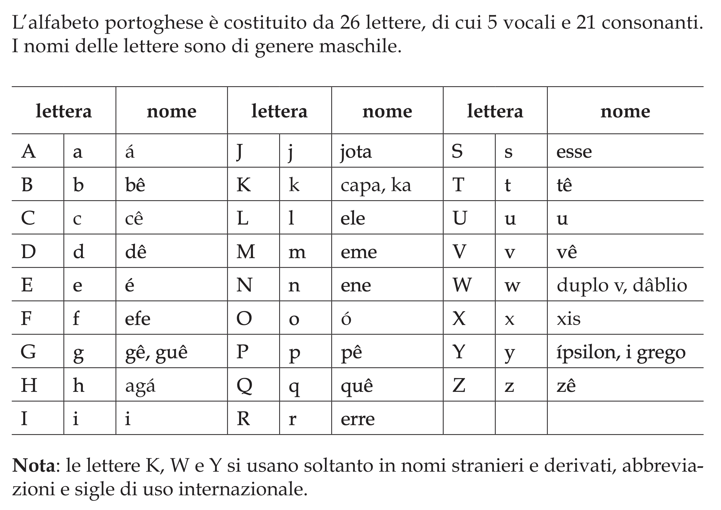
ALFABETO

Slide 27
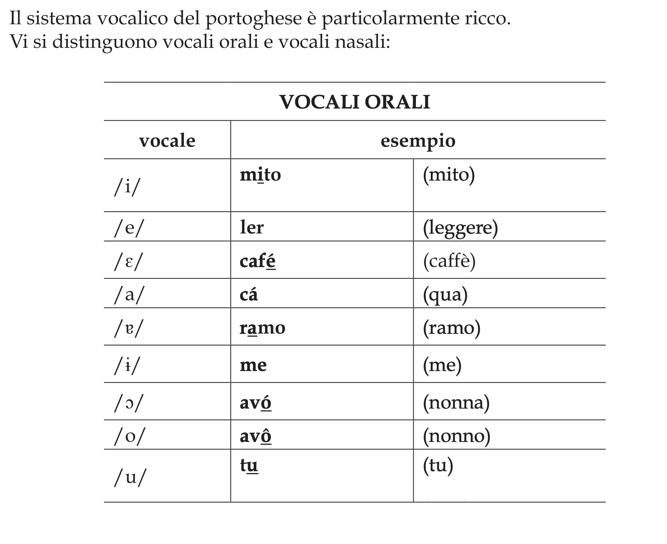
VOGAIS

Slide 28
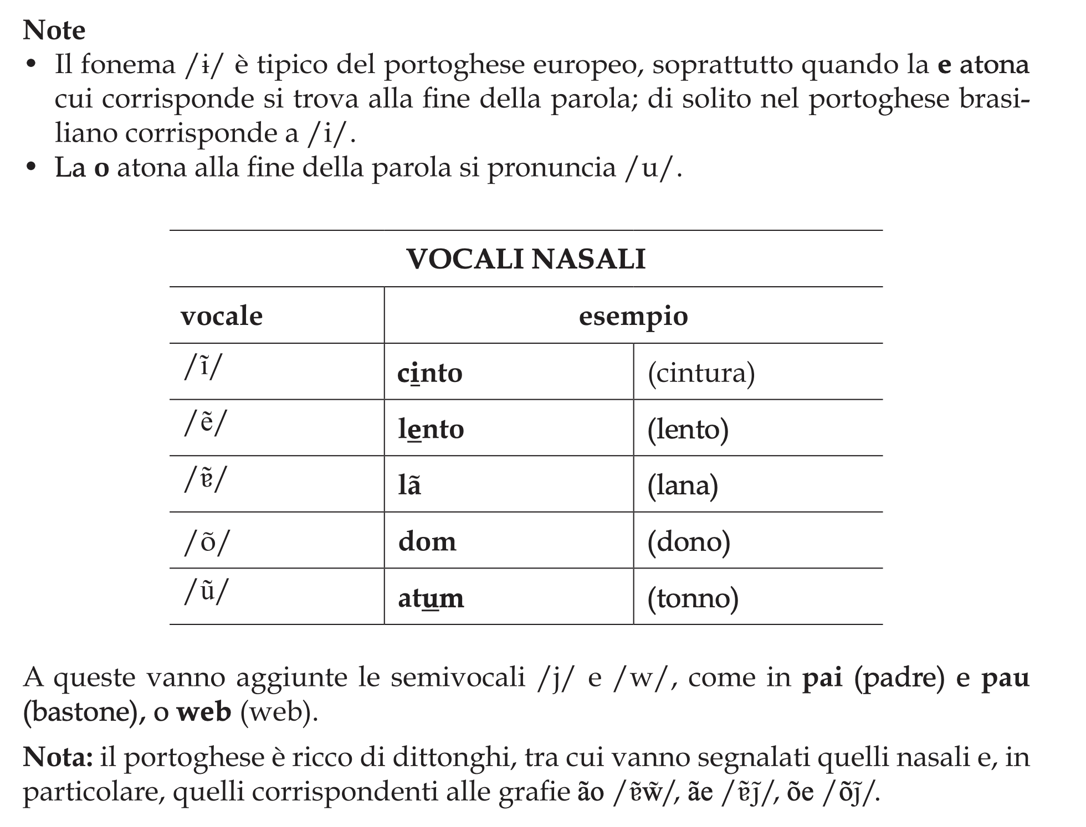
VOGAIS

Slide 29
OBRIGADA!
Dúvidas?
Não hesitem em fazer perguntas!
Podem contactar-me aqui: manzatoelena@gmail.com

